Slide 1




ENCUESTAS IEC
II TRIMESTRE 2024
XIOMARA FERNANDEZ MANCHOLA
PSICOLOGA.

Slide 2

NEIVA
I TRIMESTRE 2024
II TRIMESTRE 2024
>
379
354
EN EL II TRIMESTRE SE REALIZARON 25 ENCUESTAS MENOS QUE EL TRIMESTRE ANTERIOR.

Slide 3
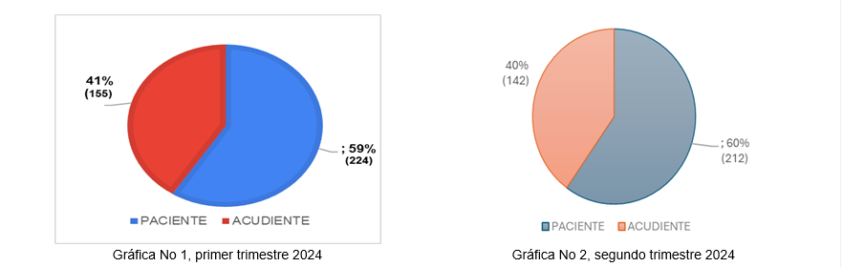


ENCUESTA CONTESTADA POR:
ANÁLISIS
SE PUEDE APRECIAR QUE, EN LOS DOS TRIMESTRES, MÁS DE LA MITAD DE LOS ENCUESTADOS SON LOS MISMOS PACIENTES QUIENES RESPONDEN LA ENCUESTA. MIENTRAS QUE EL 41% EN EL PRIMER TRIMESTRE DE 2024 Y 40% EN EL SEGUNDO TRIMESTRE DE 2024, SON ACUDIENTES QUIENES DAN RESPUESTA A LAS PREGUNTAS.

Slide 4
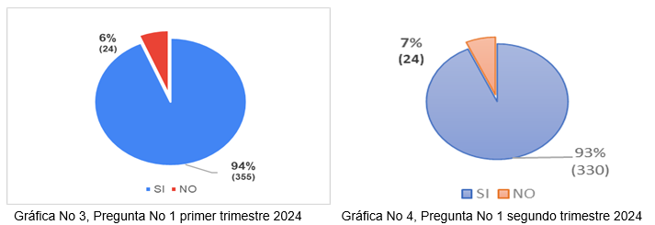
1.¿HA RECIBIDO INFORMACIÓN SOBRE SUS DERECHOS Y DEBERES COMO PACIENTE, A TRAVÉS DEL PERSONAL QUE LO ATIENDE, CARTELERAS INFORMATIVAS, LLAMADAS TELEFÓNICAS, U OTROS MEDIOS INFORMATIVOS?
ANÁLISIS
EN EL PRIMER TRIMESTRE DE 2024, EL 94% DE LOS USUARIOS INDICARON HABER RECIBIDO INFORMACIÓN SOBRE SUS DERECHOS Y DEBERES, EN COMPARACIÓN CON EL 93% DEL SEGUNDO TRIMESTRE, LO QUE REPRESENTA UNA DISMINUCIÓN DEL 1% EN PERSPECTIVA.

Slide 5
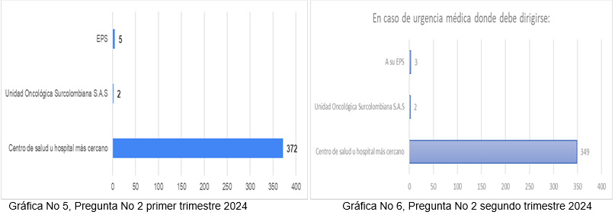
2.¿SABE A QUÉ LUGAR DEBE DIRIGIRSE EN CASO DE URGENCIA MÉDICA?
ANÁLISIS
EN COMPARACIÓN CON EL TRIMESTRE ANTERIOR, SE PUEDE OBSERVAR QUE EN EL SEGUNDO TRIMESTRE DE 2024 DISMINUYÓ A 5 PACIENTES QUE NO IDENTIFICAN EL CENTRO DE SALUD U HOSPITAL MÁS CERCANO COMO EL LUGAR DONDE DEBEN ACUDIR EN CASO DE URGENCIA MÉDICA, RESPECTO AL TRIMESTRE ANTERIOR QUE HABÍA 7 PACIENTES.

Slide 6
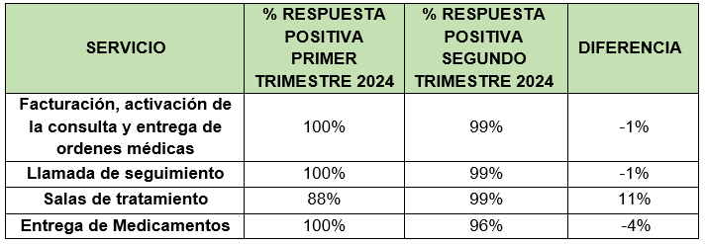
3.¿EL TALENTO HUMANO DE LA UNIDAD ONCOLÓGICA SURCOLOMBIANA S.A.S LE PREGUNTA SU NOMBRE COMPLETO Y NÚMERO DE IDENTIFICACIÓN DURANTE:
ANÁLISIS
CON RELACIÓN AL TRIMESTRE ANTERIOR, SE OBSERVA QUE LA MAYORÍA DE LOS SERVICIOS MANTIENEN ALTOS NIVELES DE RESPUESTA POSITIVA EN AMBOS TRIMESTRES, CON SOLO PEQUEÑAS VARIACIONES. SIN EMBARGO, ES IMPORTANTE DESTACAR QUE LA ENTREGA DE MEDICAMENTOS MUESTRA UNA DISMINUCIÓN DEL 5% EN LA RESPUESTA POSITIVA EN EL PRIMER TRIMESTRE.

Slide 7
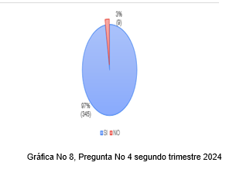
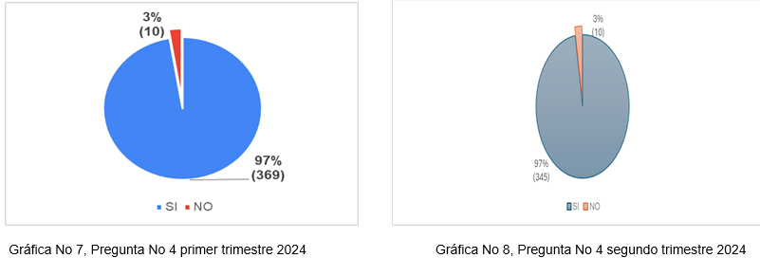
4. ¿EL MÉDICO Y/O PROFESIONAL EN SALUD DURANTE LA ATENCIÓN EN LA UNIDAD ONCOLÓGICA SURCOLOMBIANA S.A.S FUE CLARO Y ESTUVO ATENTO A SOLUCIONAR SUS INQUIETUDES EN CUANTO A SU DIAGNÓSTICO Y TRATAMIENTO?
ANÁLISIS
SE PUEDE EVIDENCIAR QUE, EN LOS DOS TRIMESTRES, SE MANTIENEN LOS MISMOS PORCENTAJES, DONDE EL 3% DE LOS PACIENTES SE ENCUENTRAN INSATISFECHOS CON LA ATENCIÓN RECIBIDA POR PARTE DEL PROFESIONAL, MIENTRAS QUE EL 97% DE LAS PERSONAS INDICARON QUE EL PROFESIONAL EN SALUD FUE CLARO Y ESTUVO ATENTO A SOLUCIONAR SUS INQUIETUDES EN CUANTO A SU DIAGNÓSTICO Y TRATAMIENTO.

Slide 8
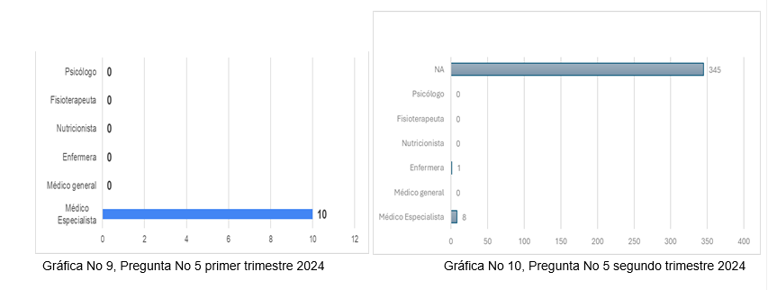
ANÁLISIS
SE PUEDE OBSERVAR QUE, EN AMBOS TRIMESTRES, LOS PACIENTES INCONFORMES FUERON ATENDIDOS POR EL MÉDICO ESPECIALISTA, A PESAR DE QUE HUBO UNA REDUCCIÓN DE UN PACIENTE INCONFORME CON RESPECTO AL PRIMER TRIMESTRE.

Slide 9
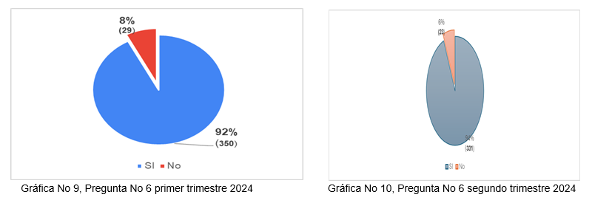
6. ¿HA RECIBIDO RECOMENDACIONES, CUIDADO Y MEDIDAS PARA LA PREVENCIÓN DE CAÍDAS POR PARTE DEL PERSONAL QUE LO ATIENDE, EN LOS VIDEOS INSTITUCIONALES QUE SE PROYECTAN EN SALA DE ESPERA Y DEMÁS MEDIOS INFORMATIVOS?
ANÁLISIS
CON RELACIÓN AL TRIMESTRE ANTERIOR, SE PUEDE OBSERVAR QUE, DURANTE EL SEGUNDO TRIMESTRE DE 2024 SE TUVO UN INCREMENTO DEL 2% EN LOS ENCUESTADOS QUE MANIFIESTAN QUE LOS COLABORADORES LE BRINDAN RECOMENDACIONES, CUIDADO Y MEDIDAS PARA LA PREVENCIÓN DE CAÍDAS DURANTE SU ESTANCIA.

Slide 10
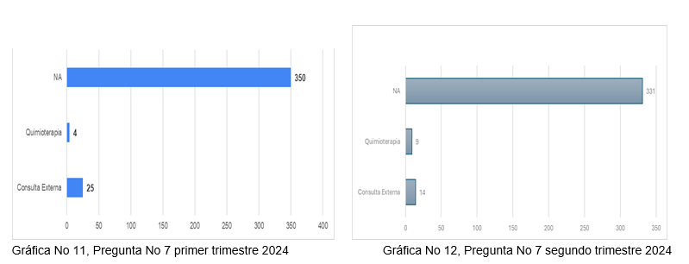
ANÁLISIS
EN EL SEGUNDO TRIMESTRE DISMINUYÓ DE 25 A 14 LA CANTIDAD DE PACIENTES QUE NO RECIBIERON LA INFORMACIÓN EN CONSULTA EXTERNA, MIENTRAS QUE AUMENTO EN EL SERVICIO DE QUIMIOTERAPIA DE 4 PACIENTES A 9, CON RELACIÓN AL TRIMESTRE ANTERIOR.

Slide 11
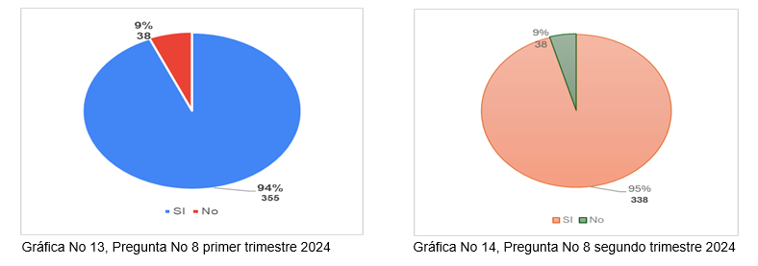
7. ¿EN LA UNIDAD ONCOLÓGICA SURCOLOMBIANA S.A.S FUERON CLAROS EN LA EXPLICACIÓN E IMPORTANCIA DEL LAVADO DE MANOS?
ANÁLISIS
SE PUEDE EVIDENCIAR QUE EN EL SEGUNDO TRIMESTRE DE 2024 AUMENTO AL 95% LA CANTIDAD DE USUARIOS QUE REPORTAN RECIBIR INFORMACIÓN CLARA SOBRE LA IMPORTANCIA DEL LAVADO DE MANOS, CON UNA DIFERENCIA DE 1% MÁS RESPECTO AL TRIMESTRE ANTERIOR.

Slide 12
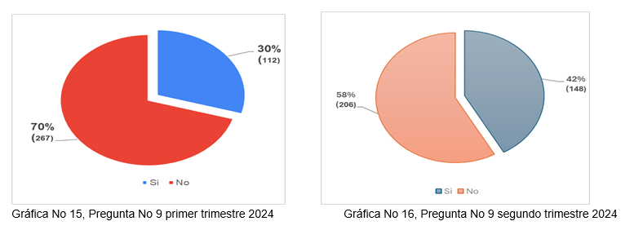
8. ¿HA RECIBIDO ADMINISTRACIÓN DE MEDICAMENTO POR LA VENA EN SALAS DE TRATAMIENTO DE LA UNIDAD ONCOLÓGICA SURCOLOMBIANA S.A.S
ANÁLISIS
EN EL PRIMER TRIMESTRE DEL 2024 EL 30% (112) DE LOS ENCUESTADOS, REPORTAN QUE, SI HAN RECIBIDO MEDICAMENTOS POR LA VENA EN LA UNIDAD, CON UNA DIFERENCIA DEL 12% EN EL SEGUNDO TRIMESTRE DE 2024, CON EL 42% QUE CORRESPONDE A 148 USUARIOS.

Slide 13
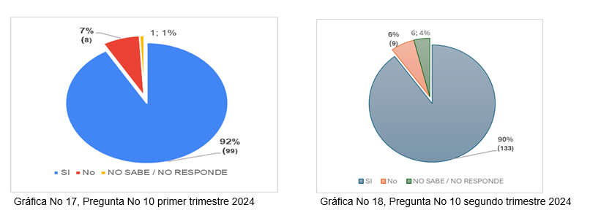
SI LA RESPUESTA ANTERIOR PREGUNTA FUE NO, EN LAS SIGUIENTE MARQUE N/A, DE LO CONTRARIO ¿RECIBIÓ INFORMACIÓN POR PARTE DEL ENFERMERO O AUXILIAR SOBRE CUIDADOS DE LA VENA CANALIZADA Y EN QUÉ MOMENTO INFORMAR NOVEDADES CON VENOPUNCIÓN?
ANÁLISIS
SE PUEDE OBSERVAR QUE, EN EL SEGUNDO TRIMESTRE DE 2024 DISMINUYÓ AL 90% LOS PACIENTES QUE RECIBIERON LA INFORMACIÓN SOBRE LA VENA CANALIZADA, EN RELACIÓN CON EL PRIMER TRIMESTRE DE 2024 CON EL 92% DE LA PERCEPCIÓN POSITIVA SOBRE LA INFORMACIÓN RECIBIDA.

Slide 14
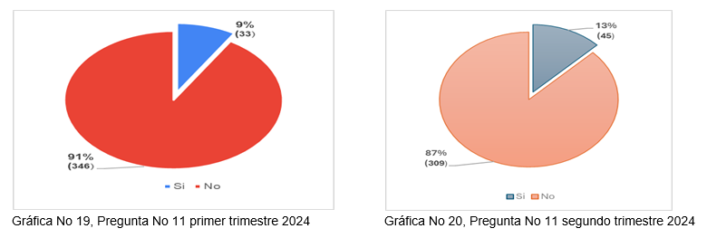
9. ¿RECLAMA LOS MEDICAMENTOS EN LA FARMACIA DE LA INSTITUCIÓN?
ANÁLISIS
SE OBSERVA QUE, EN EL PRIMER TRIMESTRE DE 2024 LA CANTIDAD DE PACIENTES QUE RECLAMAN LOS MEDICAMENTOS ES DEL 9% QUE CORRESPONDE A 33 USUARIOS, MIENTRAS QUE EN EL SEGUNDO TRIMESTRE DISMINUYÓ AL 6% QUE CORRESPONDE A 22 PACIENTES.

Slide 15
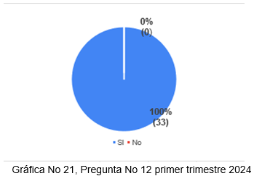
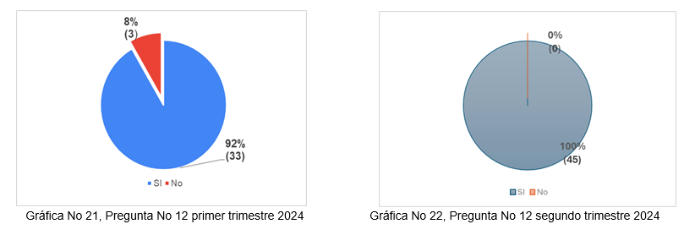
SI LA RESPUESTA ANTERIOR PREGUNTA FUE NO, EN LAS SIGUIENTES MARQUE N/A, DE LO CONTRARIO ¿DURANTE LA ENTREGA DE SUS MEDICAMENTOS EL AUXILIAR DE FARMACIA LE CONFIRMA NOMBRE Y CANTIDAD DEL MEDICAMENTO ENTREGADO?
ANÁLISIS
SE PUEDE OBSERVAR QUE EN EL SEGUNDO TRIMESTRE DE 2024 SE MANTIENE EL 100% DE PACIENTES QUE RECIBIERON LA INFORMACIÓN SOBRE EL NOMBRE Y LA CANTIDAD DEL MEDICAMENTO ENTREGADO.

Slide 16
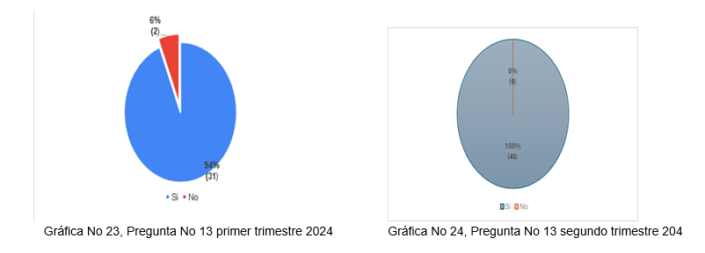
10.¿DURANTE LA ENTREGA DE SUS MEDICAMENTOS EL AUXILIAR DE FARMACIA LE INFORMA RECOMENDACIONES PARA EL ALMACENAMIENTO EN CASA?
ANÁLISIS
DURANTE EL SEGUNDO TRIMESTRE DE 2024 AUMENTO AL 100% LA CANTIDAD DE PACIENTES QUE INDICARON QUE EL AUXILIAR DE FARMACIA LE INFORMA RECOMENDACIONES PARA EL ALMACENAMIENTO EN CASA, EN RELACIÓN CON EL TRIMESTRE ANTERIOR QUE ESTABA EN 94%. ESTO REPRESENTA UNA MEJORA DEL 6%.

Slide 17
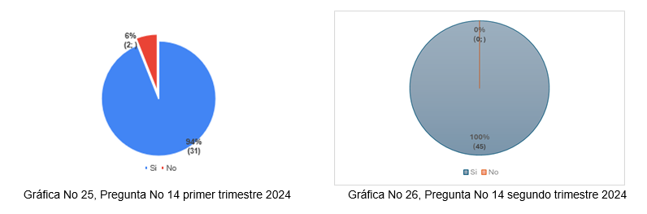
11.¿LE EXPLICARON LA IMPORTANCIA DE VERIFICAR LA FECHA DE VENCIMIENTO DE SUS MEDICAMENTOS?
ANÁLISIS
SE PUEDE EVIDENCIAR QUE EN EL SEGUNDO TRIMESTRE DE 2024 AUMENTÓ AL 100% LA INFORMACIÓN SOBRE LA IMPORTANCIA DE VERIFICAR LA FECHA DE VENCIMIENTO DE LOS MEDICAMENTOS, CON RELACIÓN AL TRIMESTRE ANTERIOR QUE ESTABA EN 94%. ESTO REPRESENTA UNA MEJORA DEL 6%.

Slide 18
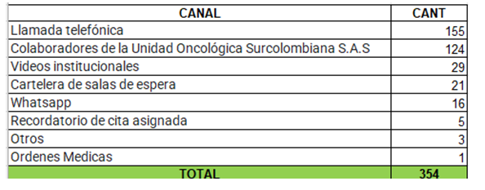
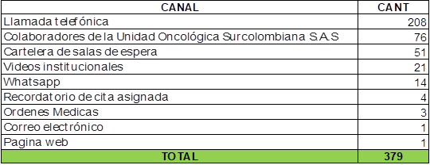
MEDIOS DE COMUNICACIÓN POR LOS CUALES EL PACIENTE CONOCE LA INFORMACIÓN REFERIDA EN LA ENCUESTA

Slide 19
CONCLUSIONES
  En el segundo trimestre de 2024, hubo cambios significativos en varios aspectos valorados. Los derechos y deberes que antes estaban en un 94% descendieron ligeramente a un 93%. Por otro lado, el conocimiento de los pacientes sobre dónde acudir en caso de urgencia médica mejoró notablemente: de 7 pacientes que desconocían el lugar correcto, ahora solo 5 enfrentan esa situación.
  En cuanto a la identificación correcta de los pacientes en los servicios de salas de tratamiento, se registró un incremento del 88% al 95%. Similarmente, la administración de medicamentos vio una mejora del 88% al 91%. también, el servicio de entrega de medicamentos experimentó un incremento del 66% al 96%. La prevención de caídas aumentó de un 92% a un 94%, y la información sobre el lavado de manos mejoró del 94% al 95%. sin embargo, en relación con la información sobre el cuidado de la vena canalizada disminuyó del 92% al 90%.
  En cuanto a la entrega de medicamentos, la información sobre el nombre y la cantidad de medicamentos entregados, las recomendaciones para su almacenamiento en casa y la verificación de la fecha de vencimiento mejoraron significativamente, alcanzando el 100%. Las recomendaciones para el almacenamiento en casa pasaron de un 89% a un 100%, y la información sobre la importancia de verificar la fecha de vencimiento también subió al 100%, desde el 89%. Estos cambios reflejan una mejora general en muchos aspectos clave evaluados durante el trimestre, también se observaron oportunidades de mejora y sostenimiento en los diferentes servicios.

Slide 20
RECOMENDACIONES
  SEGUIR FORTALECIENDO E IMPLEMENTANDO DIVERSAS ESTRATEGIAS PARA ASEGURAR QUE LA INFORMACIÓN PROVENIENTE DE TODAS LAS ÁREAS LLEGUE DE MANERA EFECTIVA A LOS USUARIOS. ENFOCARNOS ESPECIALMENTE EN MEJORAR LA INFORMACIÓN EN LA ADMINISTRACIÓN DE MEDICAMENTOS INTRAVENOSOS, EN FORTALECER LOS CUIDADOS DE LAS VENAS CANALIZADAS Y EN GARANTIZAR LA CORRECTA IDENTIFICACIÓN DEL PACIENTE EN SERVICIOS DE TRATAMIENTO Y ENTREGA DE MEDICAMENTOS. ADEMÁS, CONTINUAR REFORZANDO LAS RECOMENDACIONES PARA PREVENIR CAÍDAS Y PROMOVER EL LAVADO DE MANOS.
  Mantener la divulgación de información por todos los medios de comunicación disponibles en la unidad, especialmente en los recordatorios de cita asignada, WhatsApp y pagina web.

Slide 21
PITALITO
I TRIMESTRE 2024
II TRIMESTRE 2024
>
129
121
EN EL II TRIMESTRE SE REALIZARON 8 ENCUESTAS MENOS QUE EL TRIMESTRE ANTERIOR.

Slide 22
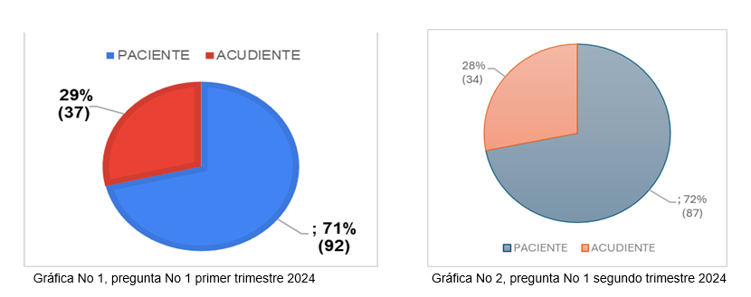
ENCUESTA CONTESTADA POR:
ANÁLISIS
DURANTE LOS DOS TRIMESTRES MÁS DE LA MITAD DE LAS ENCUESTAS SON RESPONDIDAS POR EL MISMO PACIENTE, MIENTRAS QUE ENTRE 29% Y 28% CORRESPONDE A LOS ACUDIENTES QUE RESPONDEN LA ENCUESTA.

Slide 23
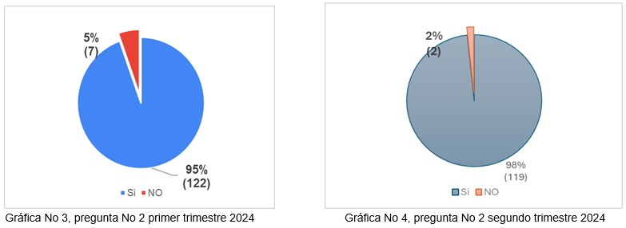
1.¿HA RECIBIDO INFORMACIÓN SOBRE SUS DERECHOS Y DEBERES COMO PACIENTE, A TRAVÉS DEL PERSONAL QUE LO ATIENDE, CARTELERAS INFORMATIVAS, LLAMADAS TELEFÓNICAS, U OTROS MEDIOS INFORMATIVOS?
ANÁLISIS
SE PUEDE EVIDENCIAR QUE, EN EL SEGUNDO TRIMESTRE SE AUMENTA A 98% LA CANTIDAD DE PACIENTES QUE RECIBIERON INFORMACIÓN RELACIONADA A LOS DERECHOS Y DEBERES, CONTRARIO AL 95% DEL TRIMESTRE ANTERIOR.

Slide 24
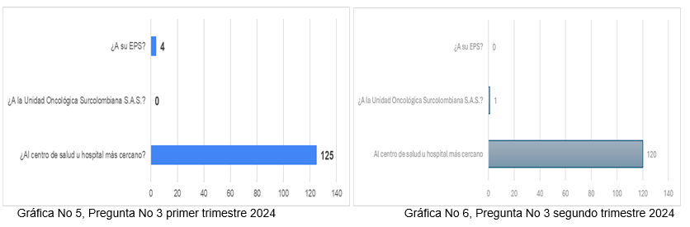
2.¿SABE A QUÉ LUGAR DEBE DIRIGIRSE EN CASO DE URGENCIA MÉDICA?
EEN LOS DOS TRIMESTRES, LA GRAN MAYORÍA DE LOS PACIENTES, RECONOCEN AL CENTRO DE ATENCIÓN DE SALUD U HOSPITAL MÁS CERCANO COMO EL SITIO DONDE DEBEN ACUDIR EN CASO DE UNA URGENCIA MÉDICA, EXCEPTO UNA MÍNIMA CANTIDAD QUE PRESENTAN CONFUSIÓN Y SE DIRIGEN A LA EPS O A LA UNIDAD ONCOLÓGICA SURCOLOMBIANA.
ANÁLISIS

Slide 25
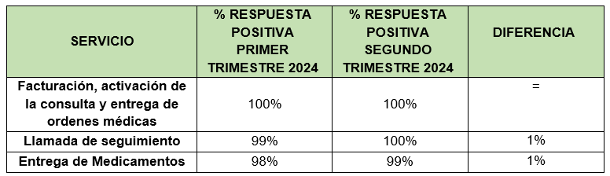
3.¿EL TALENTO HUMANO DE LA UNIDAD ONCOLÓGICA SURCOLOMBIANA S.A.S LE PREGUNTA SU NOMBRE COMPLETO Y NÚMERO DE IDENTIFICACIÓN DURANTE:
ANÁLISIS
SE PUEDE EVIDENCIAR QUE EN LOS DOS TRIMESTRES SE REALIZA DE MANERA CORRECTA LA IDENTIFICACIÓN DEL PACIENTE, CON UNA PERCEPCIÓN POSITIVA Y EN AUMENTO DEL 1% EN CONTRASTE CON EL TRIMESTRE ANTERIOR, LOGRANDO MEJORAR Y MANTENERNOS EN LOS TRES ÍTEMS.

Slide 26
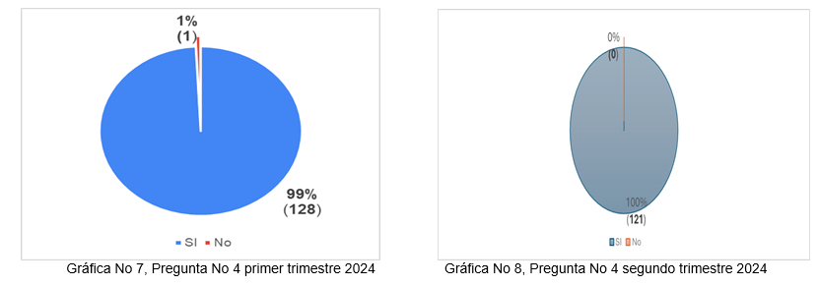
4. ¿EL MÉDICO Y/O PROFESIONAL EN SALUD DURANTE LA ATENCIÓN EN LA UNIDAD ONCOLÓGICA SURCOLOMBIANA S.A.S FUE CLARO Y ESTUVO ATENTO A SOLUCIONAR SUS INQUIETUDES EN CUANTO A SU DIAGNÓSTICO Y TRATAMIENTO?
ANÁLISIS
EN EL SEGUNDO TRIMESTRE EL 100% DE LOS USUARIOS, INDICARON QUE EL PROFESIONAL EN SALUD FUE CLARO Y ESTUVO ATENTO A SOLUCIONAR SUS INQUIETUDES EN CUANTO A SU DIAGNÓSTICO Y TRATAMIENTO. VIENDO UNA MEJORA DEL 1% EN CONTRASTE CON TRIMESTRE ANTERIOR.

Slide 27
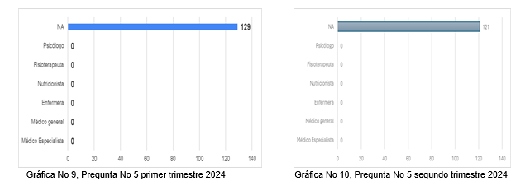
ANÁLISIS
EN EL SEGUNDO TRIMESTRE, EL 100% DE ENCUESTADOS ESTÁN SATISFECHOS CON LA ATENCIÓN POR PARTE DEL MÉDICO Y/O PROFESIONAL EN SALUD DURANTE LA ATENCIÓN EN LA UNIDAD ONCOLÓGICA SURCOLOMBIANA S.A.S.

Slide 28
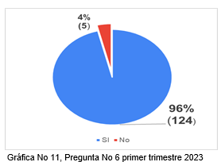
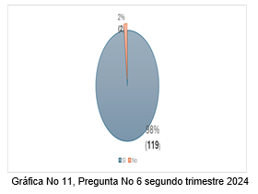
6. ¿HA RECIBIDO RECOMENDACIONES, CUIDADO Y MEDIDAS PARA LA PREVENCIÓN DE CAÍDAS POR PARTE DEL PERSONAL QUE LO ATIENDE, EN LOS VIDEOS INSTITUCIONALES QUE SE PROYECTAN EN SALA DE ESPERA Y DEMÁS MEDIOS INFORMATIVOS?
ANÁLISIS
SE PUEDE EVIDENCIAR QUE, EN EL SEGUNDO TRIMESTRE DE 2024, AUMENTO AL 98% LOS PACIENTES QUE RECIBIERON INFORMACIÓN SOBRE PREVENCIÓN DE CAÍDAS, EN COMPARACIÓN CON EL TRIMESTRE ANTERIOR, DONDE LA PERCEPCIÓN POSITIVA FUE DEL 96%.

Slide 29
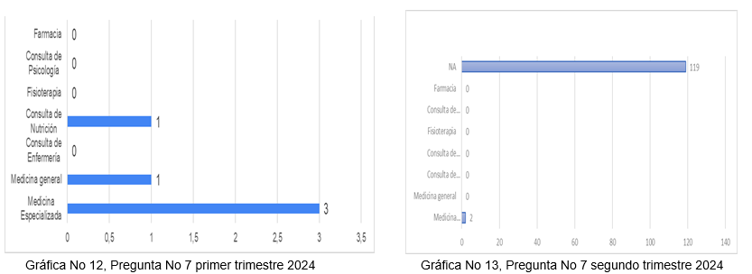
ANÁLISIS
EN EL SEGUNDO TRIMESTRE, DE LOS USUARIOS QUE INFORMARON NO HABER RECIBIDO INFORMACIÓN SOBRE PREVENCIÓN DE CAÍDAS, DOS FUERON ATENDIDOS EN SERVICIOS DE MEDICINA ESPECIALIZADA, LO CUAL REPRESENTA UNA DISMINUCIÓN CON RESPECTO A LOS CINCO PACIENTES DEL TRIMESTRE ANTERIOR.

Slide 30
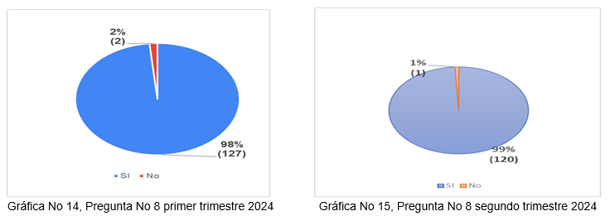
7. ¿EN LA UNIDAD ONCOLÓGICA SURCOLOMBIANA S.A.S FUERON CLAROS EN LA EXPLICACIÓN E IMPORTANCIA DEL LAVADO DE MANOS?
ANÁLISIS
SE PUEDE EVIDENCIAR QUE, EN EL SEGUNDO TRIMESTRE SE SUBIÓ AL 98% LOS PACIENTES QUE RECIBIERON INFORMACIÓN SOBRE LA IMPORTANCIA DEL LAVADO DE MANOS, SOLO EL 1% NO RECIBIERON LA INFORMACIÓN.

Slide 31
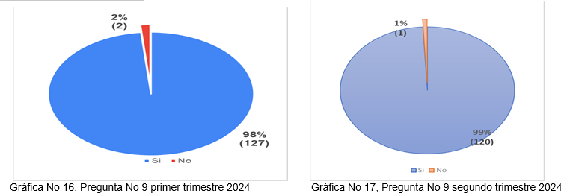
8.¿HA RECIBIDO EDUCACIÓN POR LOS PROFESIONALES DEL PROGRAMA DE ARTRITIS REUMATOIDE, SOBRE ALIMENTACIÓN, IMPORTANCIA DE LA ACTIVIDAD FÍSICA, TRATAMIENTO FARMACOLÓGICO, TOMA DE LABORATORIOS Y ADHERENCIA AL PROGRAMA?
ANÁLISIS
SE EVIDENCIA QUE EN LOS DOS TRIMESTRES MÁS DEL 98% DE LOS PACIENTES REPORTAN QUE, SI HAN RECIBIDO INFORMACIÓN SOBRE ALIMENTACIÓN, IMPORTANCIA DE LA ACTIVIDAD FÍSICA, TRATAMIENTO FARMACOLÓGICO, TOMA DE LABORATORIOS Y ADHERENCIA AL PROGRAMA.

Slide 32
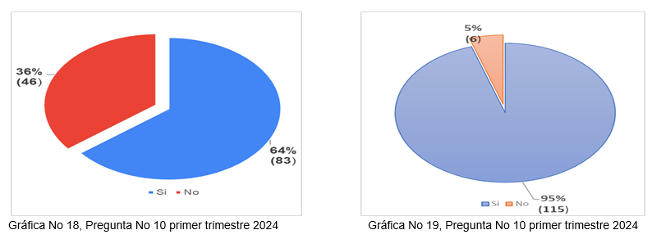
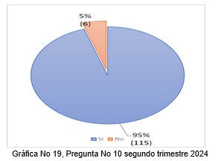
9. ¿RECLAMA LOS MEDICAMENTOS EN LA FARMACIA DE LA INSTITUCIÓN?
ANÁLISIS
SE OBSERVA QUE, EN EL PRIMER TRIMESTRE DE 2024, LA CANTIDAD DE PACIENTES QUE RECLAMAN MEDICAMENTOS ES EL 64%, EN AL SEGUNDO TRIMESTRE AUMENTO AL 95%.

Slide 33
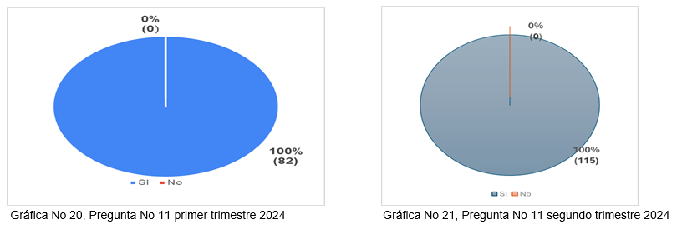
SI LA RESPUESTA ANTERIOR PREGUNTA FUE NO, EN LAS SIGUIENTES MARQUE N/A, DE LO CONTRARIO ¿DURANTE LA ENTREGA DE SUS MEDICAMENTOS EL AUXILIAR DE FARMACIA LE CONFIRMA NOMBRE Y CANTIDAD DEL MEDICAMENTO ENTREGADO?
ANÁLISIS
SE PUEDE OBSERVAR QUE, EN LOS DOS TRIMESTRES EL 100% DE LOS USUARIOS MANIFESTARON QUE, DURANTE LA ENTREGA DE SUS MEDICAMENTOS EN FARMACIA DE LA UNIDAD, EL PERSONAL LE CONFIRMA EL NOMBRE Y CANTIDAD DEL MEDICAMENTO ENTREGADO ACORDE A LA FORMULA MÉDICA

Slide 34
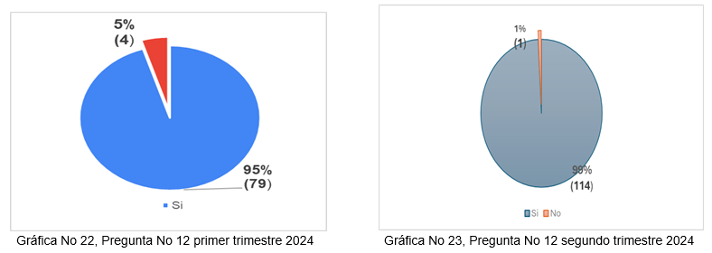
10.¿DURANTE LA ENTREGA DE SUS MEDICAMENTOS EL AUXILIAR DE FARMACIA LE INFORMA RECOMENDACIONES PARA EL ALMACENAMIENTO EN CASA?
ANÁLISIS
SE PUEDE OBSERVAR QUE EN SEGUNDO TRIMESTRE HAY UN AUMENTO AL 99% DONDE LOS USUARIOS INDICARON QUE EL AUXILIAR DE FARMACIA LE INFORMA SOBRE RECOMENDACIONES PARA EL ALMACENAMIENTO EN CASA, SOLO 1 PACIENTES INDICO NO RECIBIERON LAS RECOMENDACIONES.EN CONTRASTE CON EL 95% DEL TRIMESTRE ANTERIOR.

Slide 35
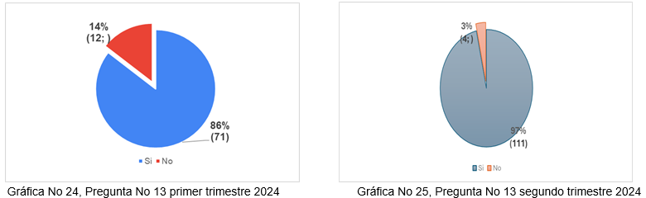
11.¿LE EXPLICARON LA IMPORTANCIA DE VERIFICAR LA FECHA DE VENCIMIENTO DE SUS MEDICAMENTOS?
ANÁLISIS
SE OBSERVA QUE, EN EL PRIMER TRIMESTRE, EL 86% DE LOS PACIENTES INDICARON QUE SÍ LES HABÍAN EXPLICADO LA IMPORTANCIA DE VERIFICAR LA FECHA DE VENCIMIENTO DE SUS MEDICAMENTOS. EN COMPARACIÓN, DURANTE EL SEGUNDO TRIMESTRE, ESTE PORCENTAJE AUMENTÓ AL 97%, LO QUE MUESTRA UNA MEJORA SIGNIFICATIVA EN LA SATISFACCIÓN Y COMPRENSIÓN POR PARTE DE LOS PACIENTES RESPECTO A ESTE TEMA.

Slide 36
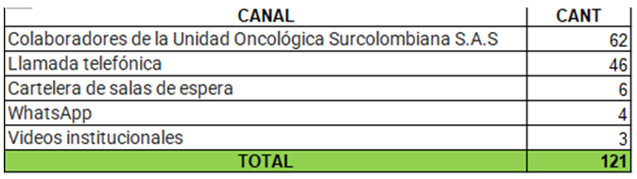
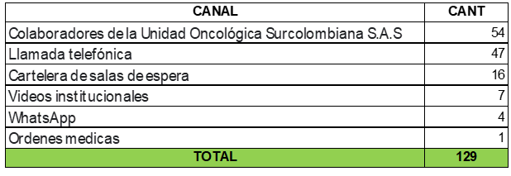
MEDIOS DE COMUNICACIÓN POR LOS CUALES EL PACIENTE CONOCE LA INFORMACIÓN REFERIDA EN LA ENCUESTA

Slide 37
CONCLUSIONES
  DE LOS ASPECTOS VALORADOS LA MAYORÍA SE MANTUVO EN LOS MISMOS VALORES DEL TRIMESTRE ANTERIOR, QUEDANDO SOBRE EL 98%, SIN EMBARGO, AUMENTO LA INFORMACIÓN SOBRE DEBERES Y DERECHOS DE 95% PASO A 98%, LA INFORMACIÓN SOBRE PREVENCIÓN DE CAÍDAS DEL 96% AL 98% Y LA EDUCACIÓN SOBRE EL PROGRAMA DE ARTRITIS ESTABA EN 98% AL 99%. POR OTRO LADO, EL CONOCIMIENTO DE LOS PACIENTES SOBRE DÓNDE ACUDIR EN CASO DE URGENCIA MÉDICA MEJORÓ NOTABLEMENTE: DE 4 PACIENTES QUE DESCONOCÍAN EL LUGAR CORRECTO, AHORA SOLO 1 ENFRENTAN ESA SITUACIÓN.
  CON RELACIÓN A IDENTIFICACIÓN CORRECTA DEL PACIENTE EN LLAMADA DE SEGUIMIENTO AUMENTO DE 99% A 100%, EN LA ENTREGA D MEDICAMENTOS DEL 98% PASO A 99%. EN LA ENTREGA DE MEDICAMENTOS, LA INFORMACIÓN SOBRE NOMBRE Y CANTIDAD DEL MEDICAMENTO ENTREGADO SE MANTUVO EN 100%, MIENTRAS QUE LAS RECOMENDACIONES PARA EL ALMACENAMIENTO EN CASA DE 95 % SUBIÓ AL 99% Y LA IMPORTANCIA DE VERIFICAR LA FECHA DE VENCIMIENTO QUE ESTABA EN 86% PASO AL 97%.
  DE IGUAL MANERA SE IDENTIFICA QUE LOS PACIENTES, RECONOCEN MAYORMENTE LA ESTRATEGIA DE LA DIVULGACIÓN DE INFORMACIÓN, POR MEDIO DE COLABORADORES DE LA UNIDAD ONCOLÓGICA SURCOLOMBIANA Y LLAMADA TELEFÓNICA.

Slide 38
RECOMENDACIONES
  PARA MANTENER LOS BUENOS RESULTADOS OBTENIDOS, ES FUNDAMENTAL SEGUIR FORTALECIENDO TODOS LOS TEMAS. ADEMÁS, ES NECESARIO AUMENTAR LA DIFUSIÓN DE INFORMACIÓN A TRAVÉS DE TODOS LOS MEDIOS DE COMUNICACIÓN DISPONIBLES EN LA UNIDAD, DESTACANDO ESPECIALMENTE WHATSAPP, LA CARTELERA DE LA SALA DE ESPERA Y LOS VIDEOS INSTITUCIONALES.

